Slide 1
ISW – Gruppo01 - TeamSoftwareRevolution
ATTRAVERSAMENTO
DEL
FIUME

Slide 2
Componenti del Team:
Carta Stefano (Team Leader)
Carta Fabio
Argiolas Alessandro
Bertulu Giovanni
Desogus Omar
Fadda Luca
Zucca Luigi

Slide 3
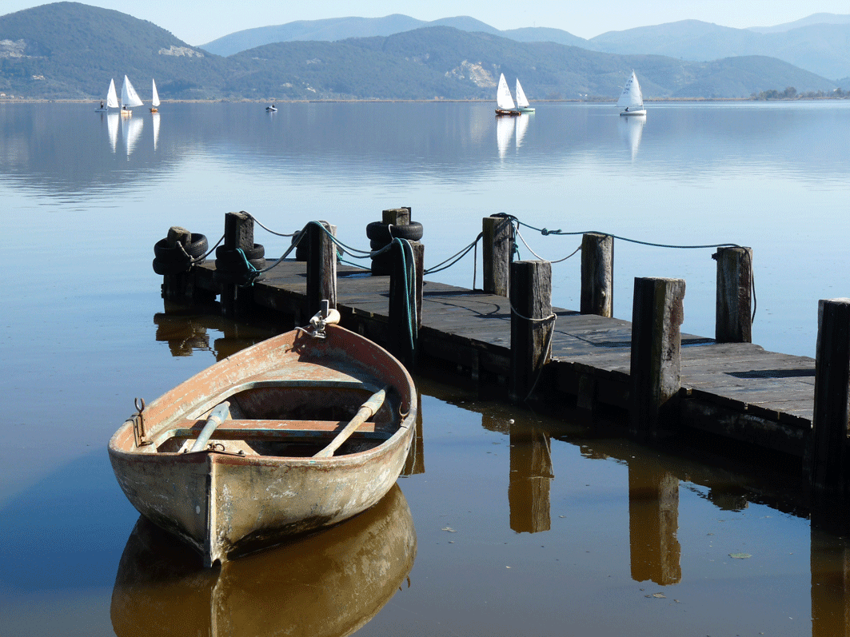
Problema
Nel mezzo di una fitta foresta passa un lungo fiume che divide in due il paesaggio.
Nella sponda sinistra del fiume si trova il molo di un pescatore con la sua piccola barca.

Slide 4
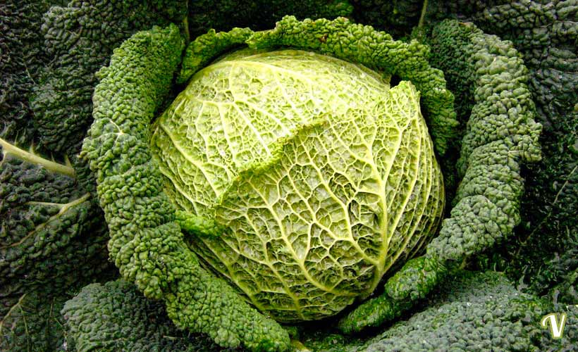
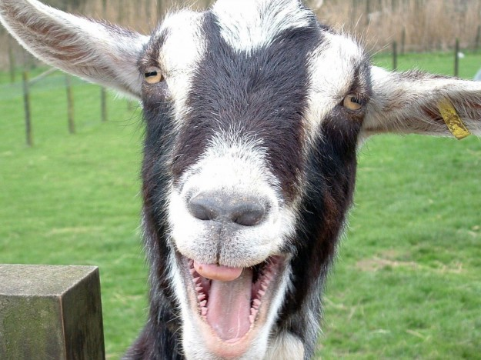
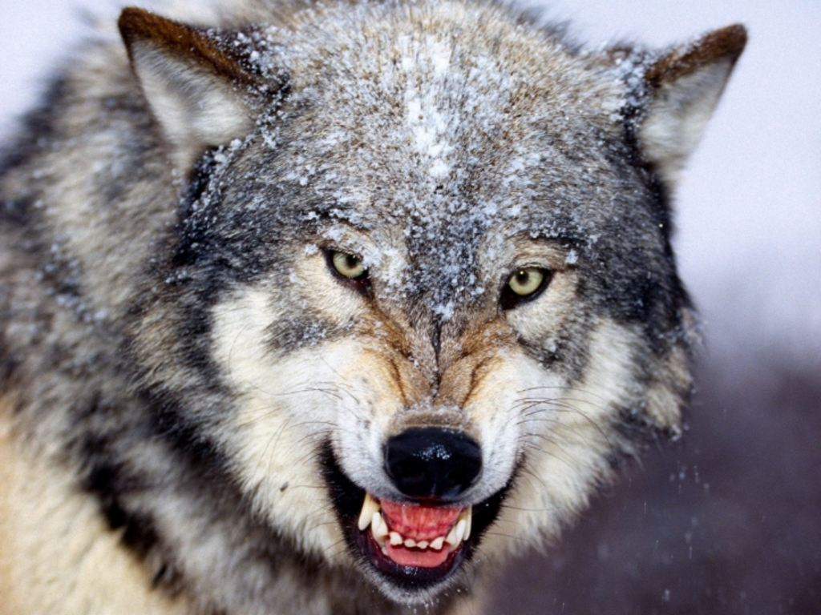
Problema
Il pescatore deve attraversare il fiume con la sua barca portando con se tre elementi:
Cavolo
Capra
Lupo
Qualche idea?

